Slide 1
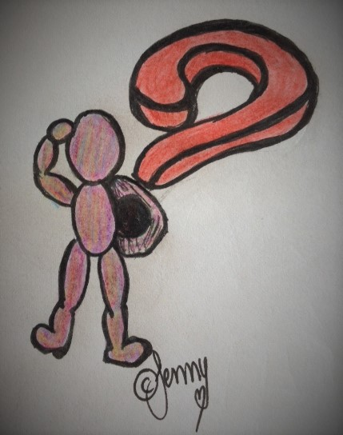
Mellan makt, hjälp och ekonomi- en stund för reflektion
Jenny Wallentin
Socialpedagog
Utbildare & handledare
Fil. Kandidat Socialt arbete
Fil. Magister Barn- och ungdomsvetenskap
Verksamhetschef Dagkollo Katteberg Gård

Slide 2
Interna: Vilja och Förmåga
Externa resurser:
Vårt stöd
Delaktighetens domän:.
……………
Molin, 2004

Slide 3
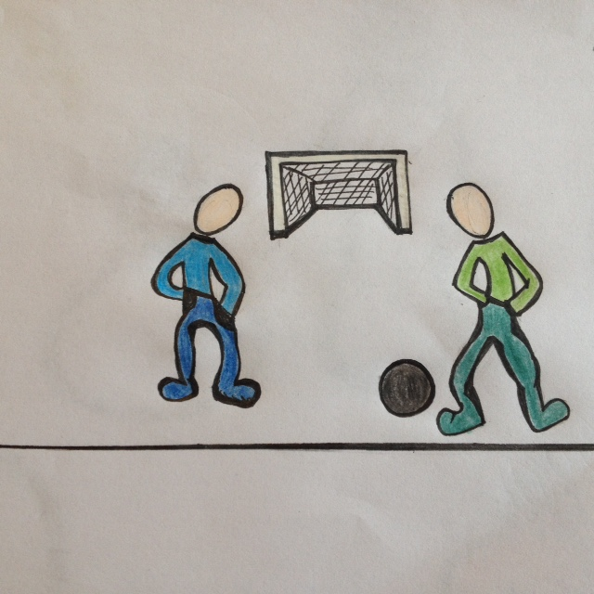
Relationen är vårt verktyg!
Eriksson & Karlsson (2016) påtalar risken att ”arbetet tvingas in i en konstlad och rigid form, där praktiken utformas för att passa de resultat forskningen uppvisar. Den aspekt av socialt arbete som handlar om att fånga situationens möjligheter i den omedelbara relationen mellan socialarbetare och klient går förlorad” (s. 23).

Slide 4
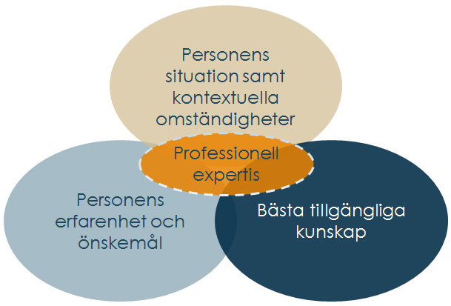
Evidensbaserad
Politiskt styrd organisation
Vad tycker klienterna
Kritiska ögon
Kunskap om VAR man hittar aktuell forskning, metoder och HUR kritiskt granskar dem
Tid för reflektion och granskning
2
Kunskapsguiden.se
Notes:
För att arbeta evidensbaserat behöver man granska den egna verksamheten med kritiska ögon.
Man behöver också kunskap om var man hittar information om aktuell forskning och forskningsbaserade metoder samt om hur man kritiskt granskar dem.
Dessutom behövs tid för reflektion och kritisk granskning av egna erfarenheter.
Det är också viktigt att följa upp den egna verksamheten systematiskt.
Vad tycker klienterna om de insatser som ges? Har deras situation förbättrats efter genomförda insatser? Slutligen är det nödvändigt att kontinuerligt dokumenteras vilken inverkan som forskning, praktikers erfarenhet och expertis samt klienternas erfarenheter och önskemål har haft på utredningar och beslut av insatser.
Och VAR HITTAR MAN DÅ FORSKNINGEN? NYA RÖN och HUR HTTAR MAN DEN? ……. VAD tänker ni

Slide 5
……vårt uppdrag på fältet?
Verksamheten
Individen
Passa in
Behov av stöd /metod
Anpassa

Slide 6
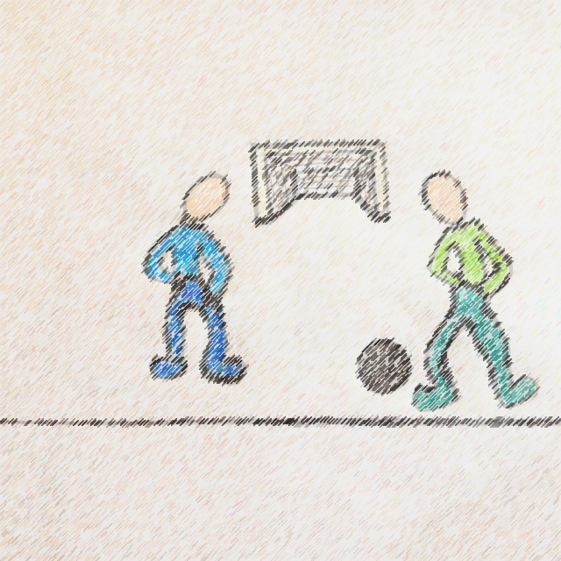
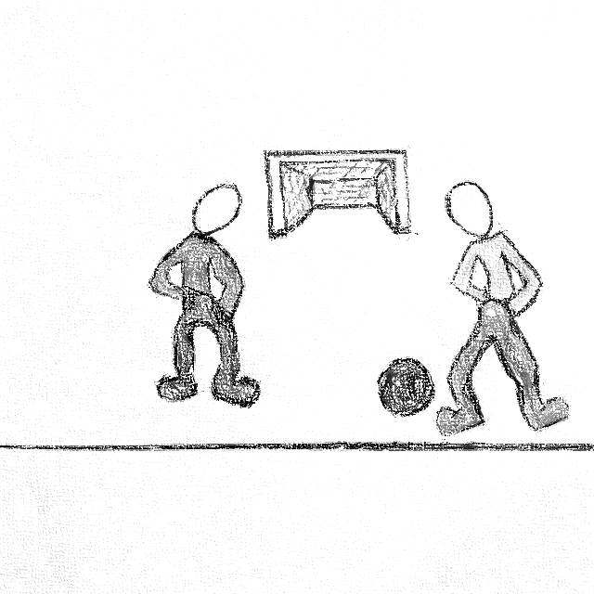
Målbild

Slide 7
Begriplighet
Förståelse
Förmåga att bedöma verkligheten
Kognitiv aspekt
Hanterbarhet
Förmåga att hantera och möta olika krav
Strategier och metoder
Handlingskomponenter
Meningsfullt
Delaktighet
Motivation
Engagemang

Slide 8
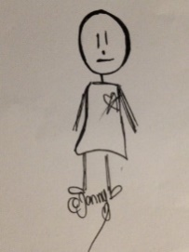
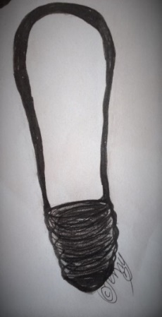
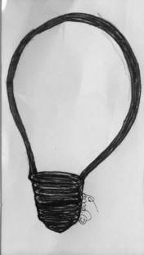
Professionell, personlig, privat Yrkesrollen
Privat
Personlig
Professionell
Skau, 2018

Slide 9
Utmaning
Överblickande, mottaglig, nyanserad -Samarbete, konstruktivt tänkande, humor
- Konflikthantering, perspektiv
Press
Tolkning
Hot
Trångsynthet, stereotypsbeteende
Konkurrensbeteende
Svårare att känna empati
Reflexbeteende
Förlorar förmåga att se konsekvenser
Hänsynslöst beteende för överlevnad
Handlingsförlamning, all verksamhet upphör
Tydlig utmattning
– black out

Slide 10
Interna: Vilja och Förmåga
Externa resurser:
Vårt stöd
Delaktighetens domän:
………………..
Molin, 2004

Slide 11
Inget du utan ett jag
– inget jag utan ett du
Jenny Wallentin
Jenny Wallentin –Utbildare
Jenny.wallentin@outlook.com

